Slide 1
竹北高鐵特區 人口數&房價關係
洪宇霆 511717001
陳奕潔 512717025

Slide 2
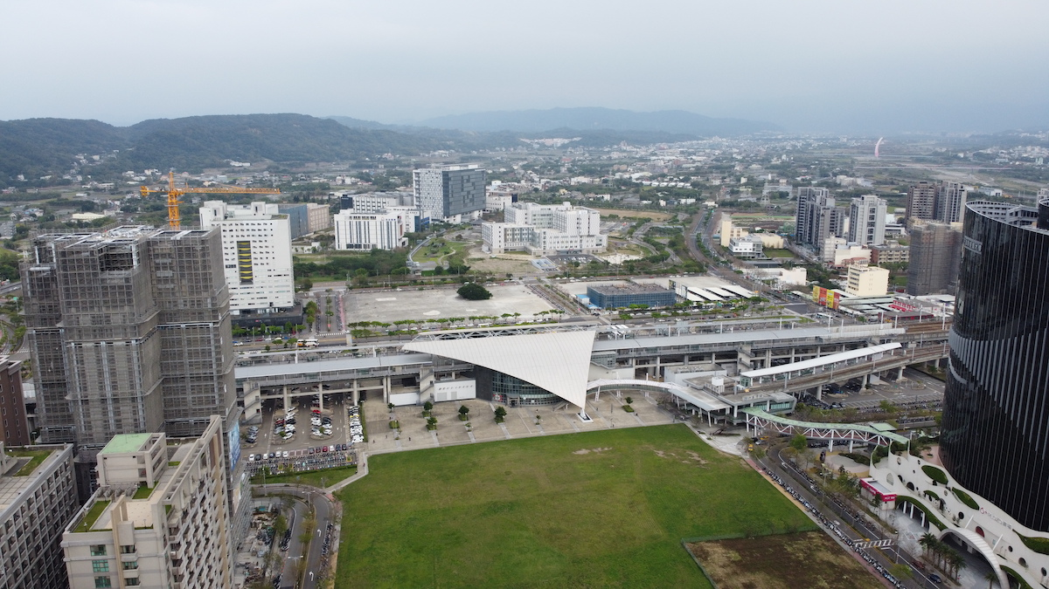



Motivation

Slide 3
2013~2023年資料來源
房價
實價登錄 - 內政部網站
房屋類型為住宅大樓及華廈
2013~2023年每季平均單價(元/坪)
人口
新竹縣竹北市戶政事務所網站
篩選高鐵特區人口數
2013~2023年每季末人口數

Slide 4
Data： 2013~2023年資料來源
期間 | 人口數(每季末) | 房價(元/坪)
2018Q1 | 39,060 | 274,705
2018Q2 | 39,775 | 272,276
2018Q3 | 40,307 | 269,627
2018Q4 | 40,906 | 263,216
2019Q1 | 41,570 | 262,802
2019Q2 | 42,610 | 258,854
2019Q3 | 43,647 | 266,416
2019Q4 | 44,239 | 263,686
2020Q1 | 45,017 | 290,421
2020Q2 | 45,867 | 289,200
2020Q3 | 46,471 | 297,845
2020Q4 | 46,998 | 314,128
2021Q1 | 47,552 | 331,203
2021Q2 | 47,943 | 319,040
2021Q3 | 48,405 | 344,799
2021Q4 | 48,765 | 390,426
2022Q1 | 48,816 | 417,680
2022Q2 | 48,910 | 436,295
2022Q3 | 49,261 | 549,574
2022Q4 | 49,906 | 438,198
2023Q1 | 50,879 | 459,609
2023Q2 | 51,259 | 507,542
2023Q3 | 51,739 | 467,786
期間 | 人口數(每季末) | 房價(元/坪)
2013Q1 | 26,905 | 229,293
2013Q2 | 27,563 | 239,764
2013Q3 | 28,262 | 231,521
2013Q4 | 28,797 | 229,970
2014Q1 | 29,258 | 215,438
2014Q2 | 29,879 | 231,639
2014Q3 | 30,703 | 245,741
2014Q4 | 31,214 | 233,423
2015Q1 | 31,672 | 215,438
2015Q2 | 32,427 | 231,639
2015Q3 | 32,988 | 245,741
2015Q4 | 33,466 | 233,423
2016Q1 | 33,950 | 277,494
2016Q2 | 34,593 | 267,412
2016Q3 | 35,292 | 247,154
2016Q4 | 35,864 | 261,217
2017Q1 | 36,393 | 247,930
2017Q2 | 37,048 | 254,723
2017Q3 | 37,865 | 257,089
2017Q4 | 38,509 | 268,791

Slide 5
Data： 2013~2023年人口數V.S.房價
平均數 | 39,827
標準誤 | 1,178
中間值 | 39,775
標準差 | 7,725
變異數 | 59,670,126
最小值 | 26,905
最大值 | 51,739
平均數 | 298,841
標準誤 | 12,924
中間值 | 266,416
標準差 | 84,749
變異數 | 7,182,337,776
最小值 | 215,438
最大值 | 549,574
人口數呈現穩定成長，從2021Q2成長率趨緩
平均房價在2022Q1之後開始顯著成長，2022Q3房價平均單價較高係因「寶佳奇磊建案」在此季大量銷售拉高單價，後續並無其它較高單價的建案登錄於內政部實價網站，也有可能是單價較高的案件遭內政部暫時蓋牌不揭露導致。
5

Slide 6
Data： 2013~2023年人口數 V.S. 房價
將人口數(X軸)及房價(Y軸)製作散布圖，藉此檢視兩個資料的分布狀況，此散布圖可見兩者有一定的相關性，後續將進行相關性檢驗。
6

Slide 7
Problem formulation
Model：y=α+βx+ε
在此回歸模型中，定義X為人口數、定義Y為房屋每坪單價
假設檢定：H₀： β=0 , Ha ： β≠0
信心水準： α=0.05

Slide 8
Analysis
迴歸統計
R 的倍數 | 0.807863719
R 平方 | 0.652643789
調整的 R 平方 | 0.644171687
標準誤 | 50553.72526
觀察值個數 | 43
RR {F, F>4.079}, 拒絕H0
ANOVA
 | 自由度 | SS | MS | F
迴歸 | 1 | 196,875,341,946 | 196,875,341,946 | 77.03445203
殘差 | 41 | 104,782,844,652 | 2,555,679,138
總和 | 42 | 301,658,186,598
 | 係數 | 標準誤 | t 統計 | P-值
截距 | -54152.89997 | 40950.63505 | -1.322394632 | 0.193366524
X 變數 1 | 8.863240605 | 1.009834119 | 8.776927254 | 5.83747E-11
RR{t, ltl>2.021}, 拒絕H0

Slide 9
Conclusion
迴歸分析結果顯示，人口數(自變數)對 房價(應變數)有解釋能力：
t 檢定結果8.78落入RR{t, ltl>2.021}，故拒絕H₀
ANOVA分析，F檢定結果77.03落入RR {F, F>4.079}，故拒絕H₀
代表房價的變化和人口數有關聯，並且可以間接證明“人口數繼續增長將會使未來房價上揚”。
但因影響房價的變數很多，例如：物價水準、地方建設的變化，在單因子回歸模型中有過度簡化問題的可能，符合真實世界的樣貌應該要在加入其他因子。

Slide 10
Analysis
房價(元/坪)
人口數(每季末)
Best fitting line：Y=-54,123+8.86X

Slide 11
END
11

Slide 12
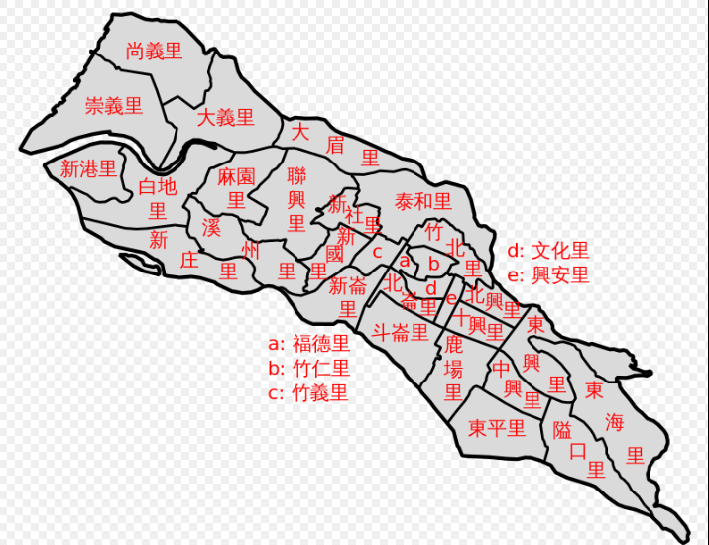
高鐵特區對應里鄰
東興里
中興里
東平里
隘口里
東海里
12

Slide 13
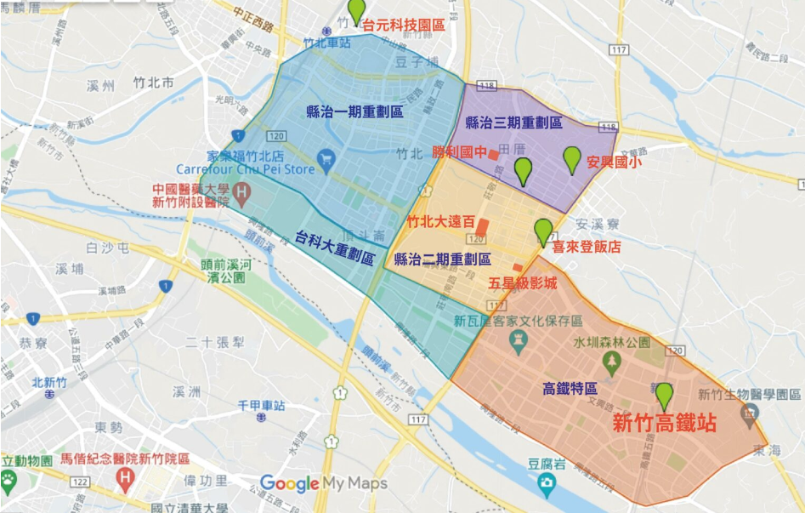
竹北高鐵特區 範圍
「 竹北高鐵特區 」位在新竹縣竹北市東側、自強南北路以東地區，計畫區東側以興隆路五段為界，北側以東興路一段為界，南側以興隆路三段為界，區域總面積約為 309.22 公頃。
13
Notes:
參考資料：https://www.housefeel.com.tw/article/%E7%AB%B9%E5%8C%97%E9%AB%98%E9%90%B5%E7%89%B9%E5%8D%80-%E6%96%B0%E7%AB%B9%E9%AB%98%E9%90%B5-%E6%88%BF%E5%83%B9-%E4%BA%A4%E9%80%9A-%E5%BB%BA%E8%A8%AD/
https://jrhouse.net/%E7%AB%B9%E5%8C%97%E9%AB%98%E9%90%B5%E7%89%B9%E5%8D%80%EF%BD%9C%E5%8D%80%E5%9F%9F%E7%99%BC%E5%B1%95%E4%BB%8B%E7%B4%B9/

